Slide 1

FEDESZ IT
Készítette:
Kovács Ádám

Slide 2
A cégünkről
Mi a FEDESZ-nél azon dolgozunk, hogy önnek kényelmesebb legyen a munkavégzés.
Ha probléma van informatikával mi segítünk.
Ha IT mi foglalkozunk vele.
Hálózatoktól végeszközökig.
A legjobb árakkal a piacon.

Slide 3
Miért válasszon minket?
Amit más nyújt
Amit mi nyújtunk
Nem gyors
Nem minőségi
Megfizethető
Gyors
Minőségi munka
Megfizethetőbb

Slide 4
Linux vs Windows

Slide 5
Operációs rendszerek összehasonlítása
Linux
Windows
Alacsonyabb gépigény
Szélesebb Hardware támogatás
Megbízható
Ingyenes
Átlag ember számára egyszerűbb használat
Több szoftver (Excel, Word)
Könnyen elérhető segítség a Microsofttól

Slide 6
Melyiket választjuk?
Mi úgy döntöttünk, hogy a Windowst fogjuk használni
Miért döntöttünk így:
Eddig Windows 7-et használtak ezért nem szeretnénk egy teljesen új operációs rendszert eléjük adni

Slide 7
Alkalmazottak bemutatása

Slide 8
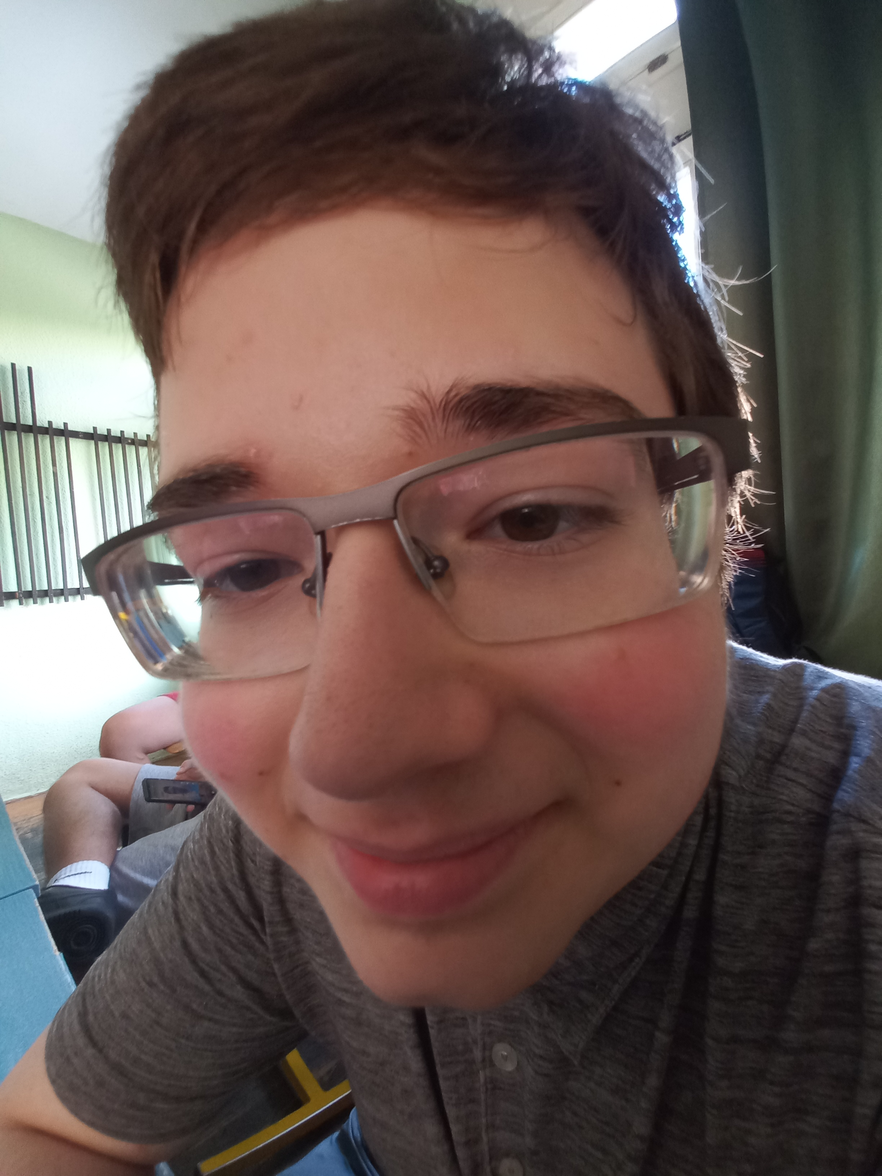
Mikuska Péter
16 éves
2 éve informatikát tanul
Több éves gyakorlat
Segítőkész
Szakember
Olcsó munkaerő

Slide 9
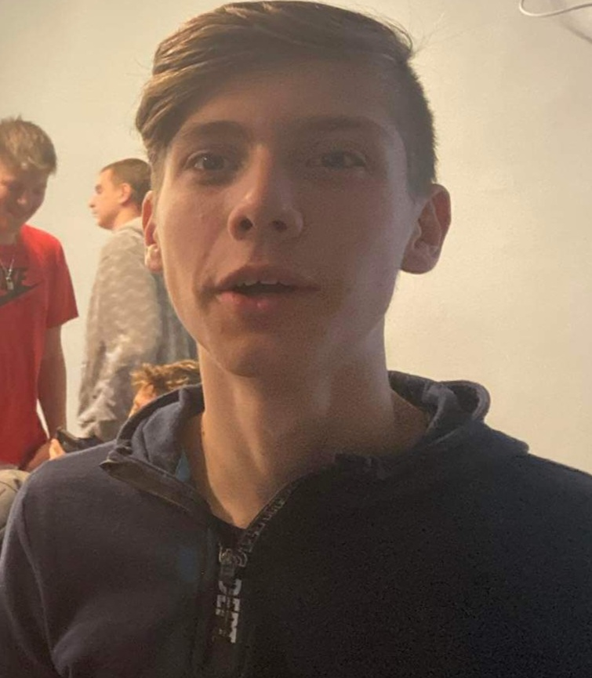
K.Papp Benjamin
16 éves
Több éves informatikai tapasztalat
Tanulmányok
Szakember

Slide 10
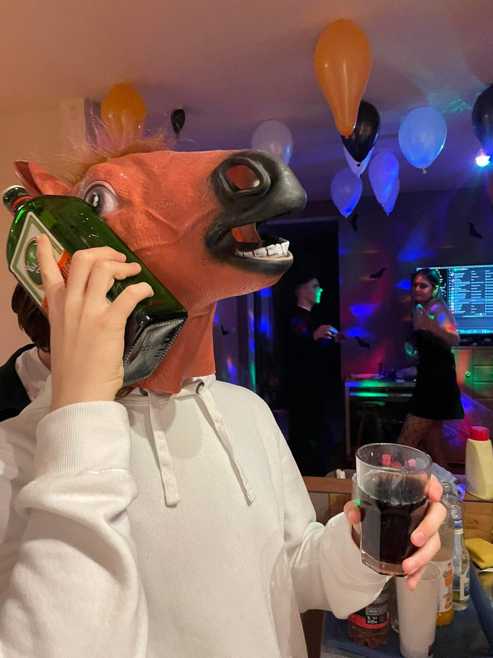
Kovács Ádám
16 éves
Több éves tapasztalat
Vezetőképesség
Projekt vezető

Slide 11
Köszönöm a figyelmet!

